Slide 1
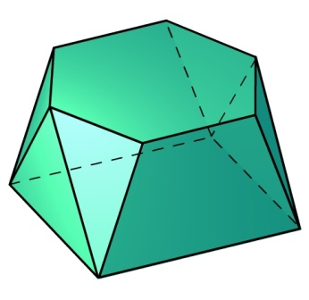
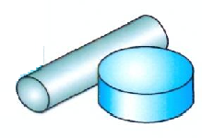
Sirtlarni xususiy vaziyatdagi tekislik bilan kesishuvi. Ikki sirtning o’zaro kesishish chizig’ini aniqlash.
Reja:
1. Ko`pyoqlikning tekislik bilan kesishuvi.
2. Ko`pyoqliklarning yoyilmasini yasalishi.
3. Aylanish sirtning tekislik bilan kesishishi.
4. Aylanish sirtlarining yoyilmasini yasalishi.

Slide 2
Ko`pyoqlikning tekislik bilan kesishuvi
Ko`pyoq biror tekislik bilan kesilsa, tekis ko`pburchak hosil bo`ladi. Bu ko`pburchak kesim shakli deyiladi. Ko`pburchakning uchlari ko`pyoq qirralarining kesuvchi tekislik bilan uchrashuv nuqtalarini tomonlari esa ko`pyoq yoqlarining kesuvchi tekislik bilan kesishuv chiziqlarini ko`rsatadi.
Shunga ko`ra, ko`pyoqning tekislik bilan kesishuv chizig`ini yasash uchun, ko`pyoq qirralarining tekislik bilan uchrashuv nuqtalarini topib, ularni har biri bilan tartibli ravishda tutashtirish kerak.
Kesim shaklini yasash uchun, ko`pyoq yoqlarining (tekis shakllarning) kesuvchi tekislik bilan kesishish chiziqlarini yasah usulidan ham foydalansa bo`ladi.
Ko`pyoq sirtining haqiqiy o`lchamini topish va har qaysi yog`ining haqiqiy ko`rinishini yasah maqsadida uning sirti bilan tekislikka yoyiladi.

Slide 3
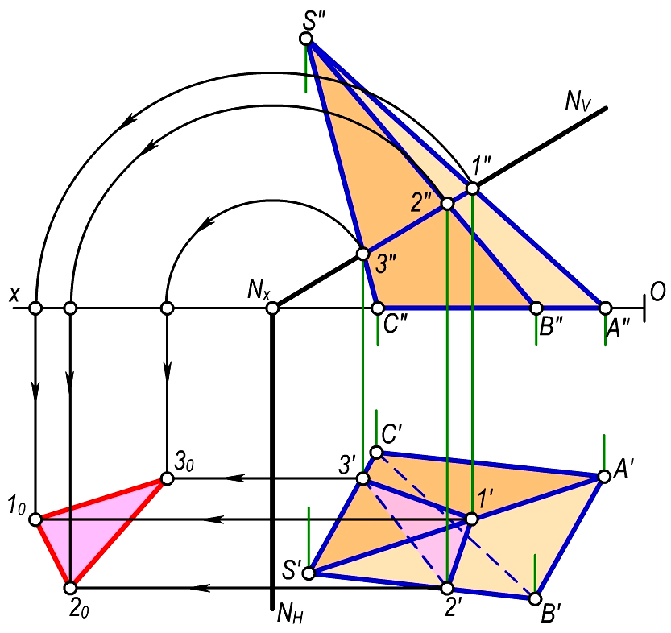
Muntazam piramidaning tekislik bilan kesilishi

Slide 4
P tekislik piramidaning 123 chiziq bo`yicha kesadi. Bu nuqtalarning gorizontal proektsiyalari kesuvchi tekislikning gorizontal iziga to`g`ri keladi.,chunki tekislik gorizontal proektsiyalovchi tekislikdir. Nuqtalarniing frontal proektsiyalari (1`,3`) bog`lanish chiziqlarini o`tkazish yo`li bilan topiladi.; BS qirradagi nuqtaning frontal proektsiyasi (2`) ni topish uchunesa qirrani S nuqtadn o`tgan va H tekislikka perpendikulyar bo`lgan o`q atrofida aylantirib, frontal (sb,s`b`) xolga keltiramiz.Keyin s2 radius sb da 2 ni ,s`b` proektsiyasida 2` ni topamiz. Shundan keyin teskarisiga aylantirib, SB qirrani asli xoliga keltiramiz va m`s` prda 2` ni topamiz (2`2 OX). Shunday qilib, xosil bo`lgan 1`2`3` uchburchak kesim shaklining
Kesim shaklining xaqiqiy ko`rinishini yasash uchun P tekislik undagi 1,2,3 nuqtalar bilan V tekislikka jipslashtirilgan 1`2`3` uchburchak kesim shaklining xaqiqiy ko`rinishidir.
frontal proektsiyasidir.

Slide 5
Piramidaning yoyilmasining yasash uchun SA=b`s` radius bilan yoy chizamiz, chunki b`s` kesma piramida yon qirralarining uzunligiga teng. Bu yoyga AB=BC=CA=ab kesmalarni qo`yib, A,B. C,A nuqtalarni topamiz va ularni o`zaro hamda S nuqta bilan tutashtirib, piramida yoqlarining yoyilmasini yasaymiz. Keyin yoyilmadagi B nuqtadan BA radius bilan va C nuqtadan CA radius bilan bir-birini kesuvchi yoylar chizib piramidaning asosi- ABC uchburchakni yasaymiz.
Yoyilmada kesim chizig`ini ko`rsatish uchun unga A1=a1,B1=b1, B2=b`2` va B3=b3 kesmalarni qo`yib hosil bo`lgan 1,2,3 nuqtalarni o`zaro tutashtiramiz. Yoyilmadagi 1-2, 2-3, 3-1 kesmalar 1`-2`, 2`-3`, 3`-1` kesmalarga teng bo`ladi.

Slide 6
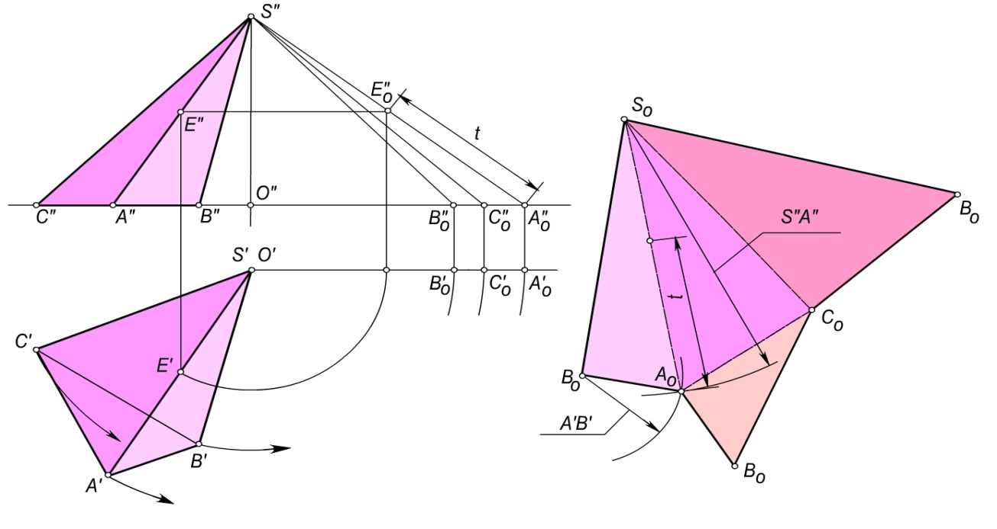
Muntazam piramidaning yoyilmasini yasalishi

Slide 7
Aylanish sirtning tekislik bilan kesishishi
Sirtning tekislik bilan kesilishidan hosil bo`lgan chiziq kesuvchi tekislikda yotgan tekis egri chiziq bo`ladi. Bu egri chiziqning proektsiyalarini epyurda yasash uchun, odatda, unga oid bir necha nuqtaning proektsiyalari topilib, so`ngra, ularning bir nomlari lekalo bilan o`zaro tutashtiriladi.
Aylanish sirti bilan frontal proektsiyalovchi parallel tekislikning kesishuv chizigini yasashni ko`rib chiqamiz. Yordamchi tekisliklar aylanish sirtining o`qiga perpendikulyar qilib o`tkazilgan. Aylanish sirtining o`qi H tekislikka perpendikulyar bo`lgani uchun, sirtning yordamchi tekisliklar bilan kesilishidan hosil bo`lgan aylanalarning gorizontal proektsiyalari o`zlariga teng aylanalar bo`ladi. Yordamchi tekisliklar berilgan kesuvchi P tekislik bilan V tekislikka perpendikulyar bo`lgan gorizontal chiziqlar bo`yicha kesishadi. Bu gorizontallar bilan tegishli aylanalarning kesishuv nuqtalari kesim chizig`iga oid nuqtalar bo`ladi.

Slide 8
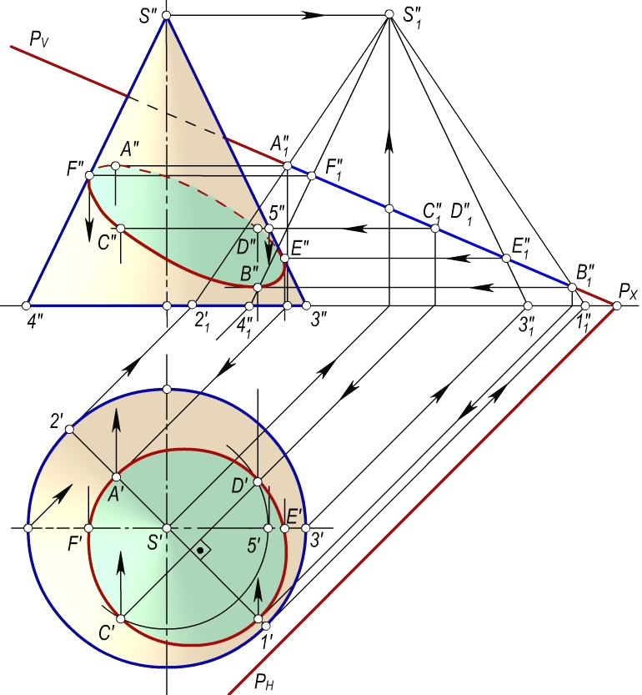
Konus sirtining umumiy vaziyatdagi tekislik bilan kesishishi

Slide 9
Ikkinchi tartibli konus sirtning tekislik bilan kesilishidan hosil bo`lgan chiziqlar konus kesimlar deyiladi.
Bu chiziqlar jumlasiga aylana, ellips, parabola, giperbola va ikki kesishgan to`g`ri chiziq kiradi. Yasashni osonlashtirish maqsadida, ikkinchi tartibli konusning xususiy to`gri bo`lgan to`gri doiraviy konus olamiz va uning qanday tekislik bilan kesilganda yuqorida aytilgan chiziqlardan qaysi biri hosil bo`lishini ko`rib chiqamiz.
1.Agar kesuvchi tekislik konusning o`qiga perpendikulyar bo`lsa, kesim chizigi aylana bo`ladi.
2.Agar tekislik konusning uchidan o`tib, ikki yasovchisi bo`yicha kesib tushsa, kesim chizigi ikki kesishgan to`g`ri chiziq bo`ladi.
3.Agar tekislik konusning o`qiga og`ma bo`lish bilan birga, uning hamma yasovchilarini kesib o`tsa, kesim chizigi ellips bo`ladi.
4.Agar kesuvchi tekislik konusning yasovchilaridan biriga parallel bo`lsa, kesim chizig’i parabola bo`ladi.
5.Agar kesuvchi tekislik konusning ikki yasovchisiga parallel bo`lsa, kesim chizig’i giperbola bo`ladi.

Slide 10
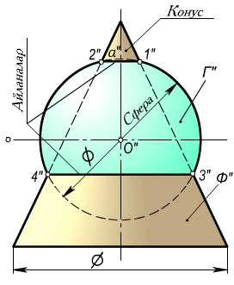
Ikki sirtning o`zaro kesishish chizig`ini aniqlash:
Insoniyat o‘zining amaliy faoliyatida konus, silindr, shar, ko‘pyoqliklar yoki boshqa ko‘rinishdagi sirtlar va ularning o‘zaro kesishishidan turli xil ko‘rinishdagi arkalar, gumbazlar va muhandislik inshootlari qurilishida foydalanib kelgan.
Kesishuvchi sirtlar asosida o‘zaro kesishgan trubalar, keng oraliqli binolarning ustunsiz tomlari, neft va gaz saqlanadigan sisternalar, rezervuarlar, medisina asboblari, mashinasozlik detallari, qurilish inshootlari elementlari va hokazolar tayyorlanadi. Shu bois muhandislardan sirtlarning o‘zaro kesishish chiziqlarini aniq yasash va ularni sirt yoyilmasida aniq tasvirlay bilish bilimi talab qilinadi.

Slide 11
Mashina detallarini tayyorlash jarayonida detallar sirtlarining o‘zaro kesishuv chizig‘ini yasashga to‘g‘ri keladi. Sirtlarning kesishuv chiziqlari sirtlar uchun umumiy bo‘lgan nuqtalar to‘plamidan iborat bo‘ladi. Kesishuv chizig‘ini yasash uchun xuddi shunday nuqtalar aniqlanadi va ular ketma-ket tutashtiriladi. Sirtlarning kesishuv chizig‘ini qurish uchun yordamchi kesuvchi sirtlardan foydalaniladi. Yordamchi kesuvchi sirtning vaziyatini shunday tanlab olish kerakki, toki u kesuvchi sirtlarni to‘g‘ri chiziqlar yoki aylanalar bo‘yicha kesib o‘tsin. Yordamchi kesuvchi sirtlar sifatida tekislik, shar, silindr yoki konus sirtlaridan foydalaniladi. Yordamchi kesuvchi sirtlar usulining mohiyati quyidagilardan iborat: Yordamchi kesuvchi sirt bilan berilgan sirtlarni kesiladi. Yordamchi kesuvchi sirt bilan berilgan sirtlarning har birining kesishish chizig‘i yasaladi. Kesishish chiziqlarining o‘zaro kesishuv nuqtalari izlanayotgan kesishuv chizig‘iga tegishli nuqtalarni beradi. Kesuvchi sirtlarni ketma-ket o‘tkazish natijasida kerakli miqdordagi nuqtalar qatori aniqlanadi.

Slide 12
Ta’rif. Ikki sirtning kesishish chizig‘i deb, ular uchun umumiy bo‘lgan nuqtalarning geometrik o‘rniga aytiladi.
Agar ikki kesishuvchi sirtlarning o‘qlari o‘zaro kesishmasdan, ulardan biri biror proyeksiyalar tekisligiga perpendikulyar bo‘lib, ikkinchi sirtning o‘qi ikkinchi proyeksiyalar tekisligiga perpendikulyar yoki parallel bo‘lsa, u holda bu sirtlarning kesishish chizig‘ini yasashda parallel kesuvchi tekisliklar usulidan foydalaniladi. Parallel kesuvchi tekisliklarni proyeksiyalar tekisliklaridan birortasiga parallel qilib olinadi.
Sirtlarning kesuv chizig’ini ikki xil usulda aniqlanadi:
Yordamchi kesuvchi tekisliklar usuli.
Yordamchi kesuvchi sferalar usuli.

Slide 13
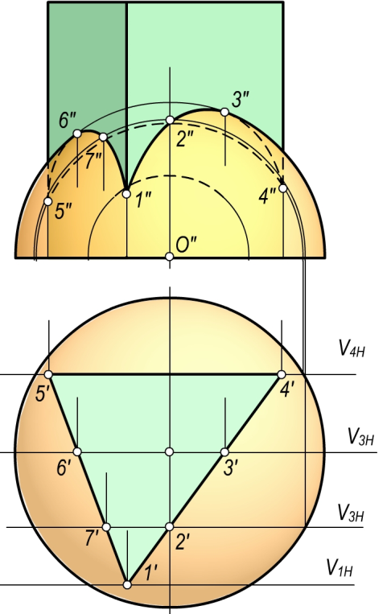
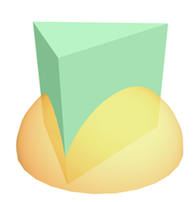
Yordamchi kesuvchi tekisliklar usulida yarim sfera va prizmaning kesishuvi.

Slide 14
Sirtlarning o’zaro kesishish chizig’i (yordamchi sharlar usuli).
Kesishuvchi sirtlar asosida o‘zaro kesishgan trubalar, keng oraliqli binolarning ustunsiz tomlari, neft va gaz saqlanadigan sisternalar, rezervuarlar, medisina asboblari, mashinasozlik detallari, qurilish inshootlari elementlari va hokazolar tayyorlanadi. Shu bois muhandislardan sirtlarning o‘zaro kesishish chiziqlarini aniq yasash va ularni sirt yoyilmasida aniq tasvirlay bilish bilimi talab qilinadi. Shu maqsadda ushbu bobda turlicha shakldagi sirtlarning o‘zaro kesishish chiziqlarini yasash usullari bayon qilinadi.
Kesishuvchi sirtlarning hosil bo‘lishiga qarab ularning kesishish chizig‘i quyidagi ko‘rinishlarda uchraydi:
1.Kesishuvchi sirtlar egri chiziqli yoki to‘g‘ri chiziqli sirtlar bo‘lsa, ularning kesishish chizig‘i umumiy holda fazoviy egri chiziq bo‘ladi.
2.Kesishuvchi sirtlarning biri egri chiziqli ikkinchisi ko‘pyoklik sirt bo‘lsa, u holda ularning kesishish chizig‘i tekis egri chiziqlar bo‘ladi.
3.Kesishuvchi sirtlarning ikkalasi ham ko‘pyoqlik sirt bo‘lsa, ularning kesishish chizig‘i fazoviy yoki tekis siniq chiziq bo‘ladi.
4.Kesishuvchi sirtlar analitik usulda o‘z tenglamalari bilan berilsa, ularni birga yechib, kesishish chiziqlarining tenglamasi hosil qilinadi.

Slide 15
Umumiy simmetriya tekisligiga ega bo‘lgan aylanish sirtlarini kesishish chizig‘ini yasashda ekssentrik sharlar usulidan foydalaniladi. Bunda ham simmetriya tekisligi proeksiya tekisliklaridan biriga parallel joylashgan bo‘lsa, masalani yechish bir muncha osonlashadi. Umumiy simmetriya tekisligi bor ochiq tor (halqa) bilan doiraviy konusning kesishish chizig‘ini ekssentrik sharlar usulidan foydalanib yasash ko‘rsatilgan. Kesishuv chizig‘ining eng pastki va eng yuqorigi E, F va M nuqtalarni sirtlarning ocherklarining kesishgan joylaridan aniqlaymiz. Torning frontal proeksiyasidagi markazi O₂ nuqtadan M₂, ye₂ nuqtalar orasida konus va xalqani kesuvchi bir necha frontal proeksiyalovchi tekisliklar o‘tkaziladi. Bu tekisliklar halqani aylanalar bo‘yicha kesadi. Aylanalarning frontal proeksiyalari tekislik izi bilan ustma-ust tushadi. Uning halqa markaz chizig‘i bilan kesishgan nuqtalaridan tekisliklarga perpendikulyar urinmalar o‘tkaziladi. Bu urinmalar konus o‘qi bilan kesishib O₂, O¹₂,… yordamchi kesuvchi sharning markazini beradi. O₂, O¹₂,... nuqtalardan konus va halqani kesadigan yordamchi shar chiziladi.

Slide 16
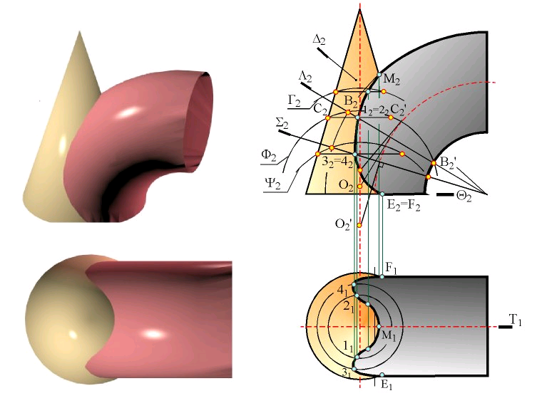
Yordamchi sharlar konusni va halqani aylanalar bo‘yicha kesadi. Ularning frontal proeksiyalari kesmalardan iborat bo‘lib, kesmalarning o‘zaro kesishuvi izlangan nuqtalarni beradi.
1-shakl

Slide 17
Ba’zi hollarda kesuvchi shar har ikki kesishuvchi sirtning yasovchilariga urinib o‘tadi. Bunda sirtlarning kesishuv chiziqlari ikkita 2-tartibli tekis egri chiziqlardan iborat bo‘ladi. Kesim yuzalarining proeksiyalari proeksiya tekisliklariga nisbatan proeksiyalovchi vaziyatdagi tekislik bo‘lib, tasvirda ikki kesishuvchi to‘g‘ri chiziq kesmasi ko‘rinishida bo‘ladi.
2-shaklda konus bilan silindr kesishuvining xususiy holi keltirilgan. Yordamchi kesuvchi shar konus va silindrlarning yasovchilariga mos ravishda 1₂, 2₂ va 3₂, 4₂ nuqtalarda urinib o‘tadi. Hosil bo‘lgan 1₂2₂ va 3₂4₂ kesmalar uchrashib 5₂6₂nuqtalarni beradi. Kesishuvchi sirtlarning ocherklari kesishgan tayanch nuqtalar A₂, B₂ va C₂, D₂ lar tutashtirilganda, ular 5₂6₂nuqtadan o‘tadi. A₂, B₂ va C₂, D₂ chiziqlar sirtlarni o‘zaro kesishuv chizig‘i bo‘lib, ular kesim chizig‘ining frontal proeksiyasidir

Slide 18
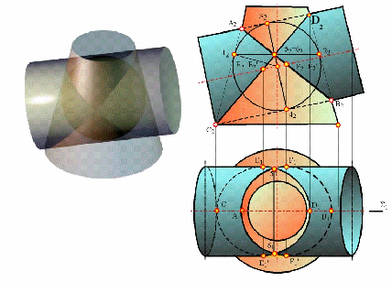
Kesik konus va slinderningning kesishuvi.

Slide 19
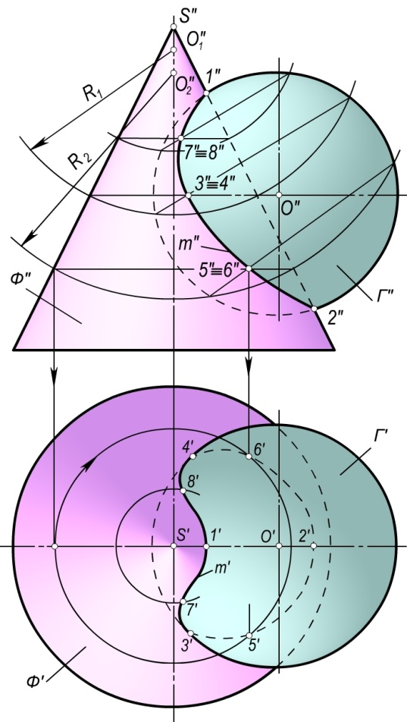
Yordamchi kesuvchi tekisliklar usulida sfera va konusning kesishuvi.

Slide 20
Nazorat savollari
1. Sirt bilan tеkislikning kеsishuv chizig`iga oid nuqtalarni qanday usullar bilan topish mumkin?
2. Aylanish sirtining tеkislik bilan kеsishuv chizig`ini yasashda, aylanish sirtining qanday xossasidan foydalanish qulay?
3. Konus kеsimlariga qanday chiziqlar kiradi va ular qanday xosil bo`ladi?
4. To`g`ri chizi` bilan sirtning kеsishuv nuq`talarini topishning umumiy yo`li nimadan iborat?
5. Qanday narsa yoyilma dеb ataladi?
6. Qanday sirtlarning yoyilmalarini aniq yasash mumkin?
7. Yoyilmaydigan sirtning taxminiy yoyilmasini qanday yasash mumkin?
8. Tsilindrning yoyilmasini yasash uchun nimalarni bilish kеrak?
9. Sirtlarning uzaro kеsishuvining qanday asosiy turlari bor?

Slide 21
10. Ikki sirtning uzaro kеsishuv chizigini topish uchun qo`llaniladigan yordamchi sirtlar usuli nimadan iborat?
11. Ko`pyoq bilan aylanuvchi sirtning kеsishuv chizig`ini yasash uchun qanday usullardan foydalanish mumkin
12. Xususiy vaziyatdagi parallеl yordamchi tеkisliklar usulidan qanday hollarda foydalanish mumkin?
13. Qachon va qanday sirtlarning o`zaro kеsishuv chiziqlarini yasash uchun yordamchi sharlardan foydalanish mumkin?
14. Qanday ikki aylanuvchi sirt o`zaro tеkis egri chiziqlar bo`yicha kеsishadi?
15. Qachon va qanday sirtni tеkislik bilan o`zaro kеsishuvidan hosil bo`lgan fazoviy egri chiziqning proеktsiyasi gipеrbola bo`ladi?
16. Qachon va qanday sirtni tеkislik bilan o`zaro kеsishuvidan hosil bo`lgan fazoviy egri chiziqning proеktsiyasi parabola bo`ladi?

Slide 22
Adabiyotlar
1. R.Xorunov «Chizma geometriya kursi» Toshkent, O’qituvchi – 1997
2. Sh.Murodov, L.Xakimov va boshqalar «Chizma geometriya» Toshkent, Iqtisodmoliya - 2006
3. Ruziev E.I. va boshqalar “Muxandislik grafikasini o’qitish metodikasi”– Fan va texnika -2010
4. Sh.Murodov va boshqalar, Chizma geometriya – 2006, Iqtisodmoliya
5. G.Ya.Sodiqova, M.T.Nurullaeva “Chizma geometriya va muxandislik kompyuter grafikasi” fanidan ma’ruzalar matni, TKTI, 2009.
Xorijiy adabiyotlar
6. Basant Agrawal, C.M.Agrawal “Engineering drawing” Tata McGraw-Hill Education Private Limited. New DELHI-2008.
7. Colin H Simmons, Dennis E Maguire “Manual of Engineering Drawing” Colin H. Simmons and Denis E. Maguire, Great Britain-2004.
8. K. Morling “Geometric and Engineering Drawing” Elsevier Ltd. Great Britain-2010.
9. George Young “Descriptive geometry”. Forgotten Books. Great Britain-2013

